Slide 1










AUG
1
Sunny
MON
18^{O}
History
Corvina
Math
Geography
Art
Biology

Slide 2
AUG
1
Sunny
MON
18^{O}
History
Corvina
Math
Geography
Art
Biology

Slide 3
AUG
1
Sunny
MON
18^{O}
History
Science
Math
Geography
Art
Biology

Slide 4

AUG
1
Sunny
CORVINA CLOUD
MON
18^{O}
Che cosa è Corvina Cloud?
Corvina cloud è, appunto, il cloud offerto da Corvina dove è possibile immagazzinare dati facilitandone il monitoraggio, l’analisi e il controllo per porter avere una gestione di oggetti (IoT) semplice, intuitiva e ottimizzata.
Consente quindi la costruzione di una rete che connette tra di loro più dispositivi, consentendo l’interazione tra di essi.
History
Corvina
Math
Geography
Art
Biology
Notes:
Qui bisognerebbe parlare in breve di corvina cloud

Slide 5
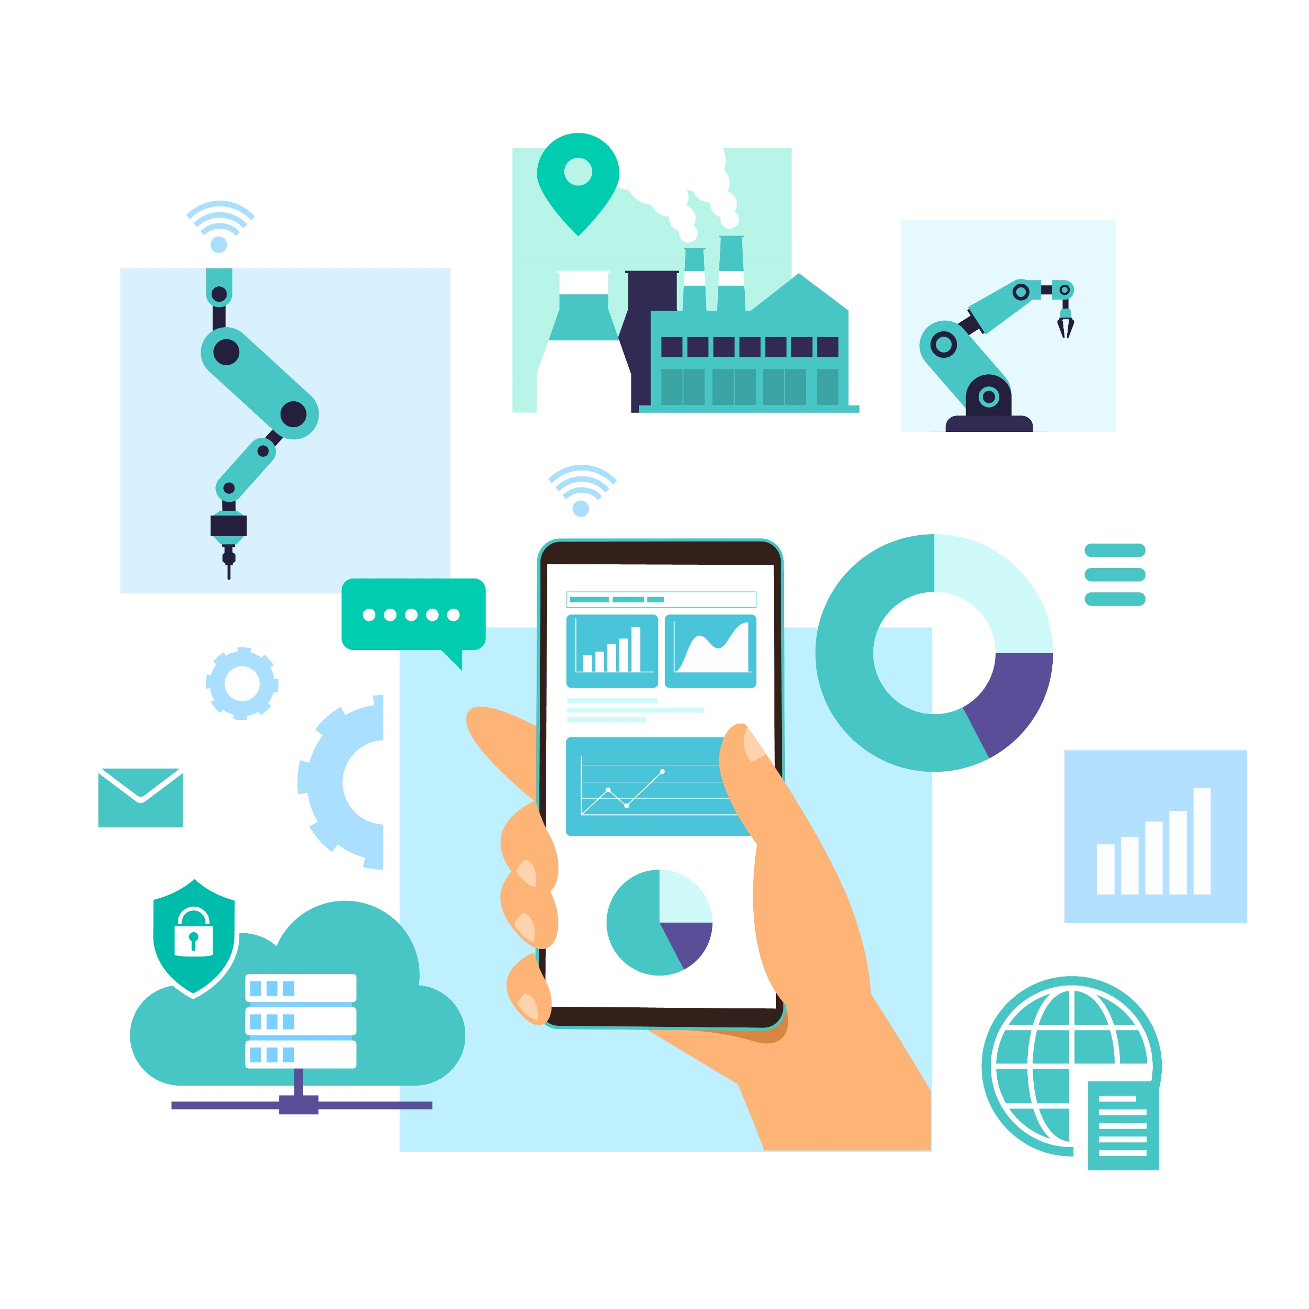
Il nostro PROGETTO
Lo scopo è ‘evolvere la gestione di un apparato prettamente fisico’ - che richiede la presenza di un addetto per poter interagire con la macchina - ad un sistema di interfacciamento tra dispositivi a distanza.
Possiamo parlare di industria 4.0, cioè il futuro dell’industria .
L’interfacciamento alla macchina avviene tramite un gateway che si connette alla rete trasmettendo i dati.
Notes:
In questa slide bisogna parlare del nostro progetto, nel parlare bisogna calcare molto il fatto che stiamo facendo una transizione da un qualcosa di «vecchio» che richiedeva la presenza umana, al futuro che è l’interfacciamento di tutte le macchine ad una rete interconnessa accessibile tramite semplice smartphone

Slide 6
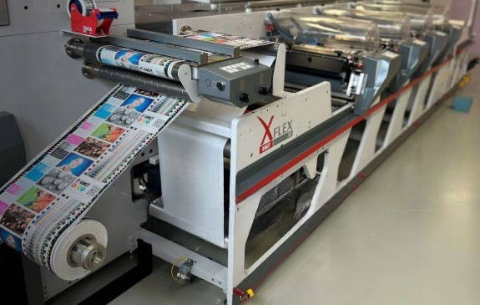
L’OCCASIONE
Il nostro progetto, prevede lo sviluppo di una applicazione che si interfacci con una stampante flessografica situata presso il laboratorio territoriale per l’occupabilità di Lecco.
Abbiamo quindi avuto la possibilità di usare le risorse tecnologiche del laboratorio e gli investimenti fatti da tutti i promotori a supporto dell’innovazione IT del territorio con ricadute significative nell’ambito della collaborazione multidisciplinare tra studenti.

Slide 7

La nostra APPLICAZIONE
L’applicazione è stata sviluppata usando Microsoft .net maui, sia per Android che per ios.
Nell’applicazione ci interfacciamo con Corvina cloud attraverso delle API: esse sono dei servizi offerti dalle varie organizzazioni che permettono la comunicazione attraverso uno scambio di richieste di dati.

Slide 8

La SICUREZZA
La gestione della sicurezza comprende:
La richiesta dell’accesso a Corvina.
L’applicazione utilizza la tecnologia JWT (json web token).
Rimaniamo autenticati tramite un refresh token per garantire la sicurezza della comunicazione
Notes:
Spiegare qui tutta la parte di autenticazione:
- spiegazione breve di jwt basata su token
Relazione token principale e refresh token: il primo viene mandato al primo accesso
Tutto nasce per la sicurezza e per dimostrare che non siamo malintenzionati

Slide 9


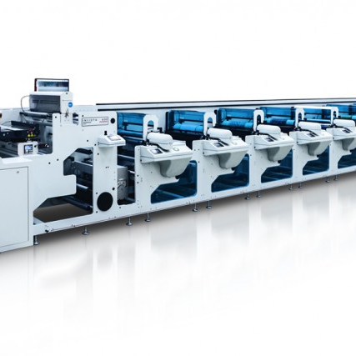


CORVINA CLOUD
Organizations
Devices
Alarms
Dashboards
Questa funzionalità permette di visualizzare le varie organizzazioni a cui si appartiene. Accedendo è possibile vedere tutto quello condiviso.
L’elemento corrente permette di visualizzare i dispositivi apparentanti ad una specifica organizzazione, è quindi possibile vedere lo stato di esso e i dati che produce.
Questa caratteristica permette di avere delle notifiche che informano l’utente di qualsiasi evento da lui predefinito, come ad esempio la raggiunta di valori specifici dei parametri designati.
Questo aspetto permette di organizzare i vari dati dell’applicazione in una comoda pagina grafica, rendendo la lettura più intuitiva

Slide 10
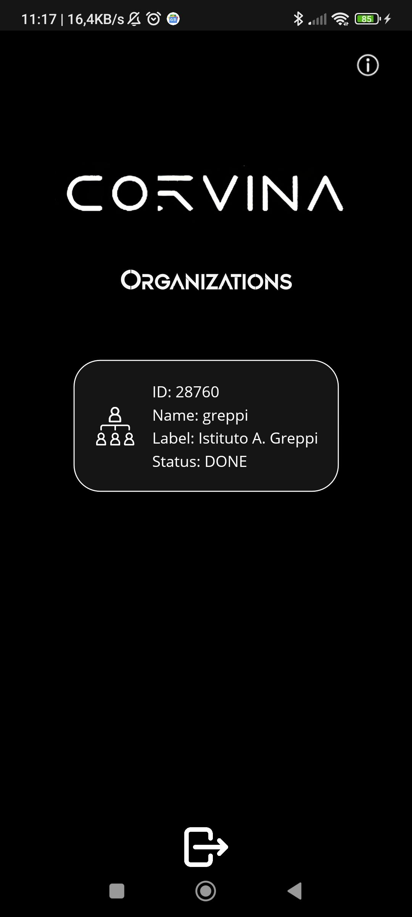
Organizations
In questa pagina principale si possono selezionare le varie organizzazioni di appartenenza.
L’organizzazione è una sorta di «gruppo» a cui si può appartenere.
Accedendo è quindi possibile vedere ciò che l’organizzazione contiene.

Slide 11
CORVINA CLOUD
Devices
Organizations
Alarms
Dashboards
Questo elemento permette di visualizzare i dispositivi appartenenti ad una specifica organizzazione, quindi le sue informazioni.
Questa funzionalità permette di visualizzare le varie organizzazioni a cui si appartiene. Accedendo ad esse è possibile visualizzare i dispositivi, e quindi i dati, che vengono condivisi sul cloud
Questa caratteristica permette di avere delle notifiche che informano l’utente di qualsiasi evento da lui predefinito, come ad esempio la raggiunta di valori specifici dei parametri designati.
Questo aspetto permette di organizzare i vari dati dell’applicazione in una comoda pagina grafica, rendendo la lettura più intuitiva

Slide 12
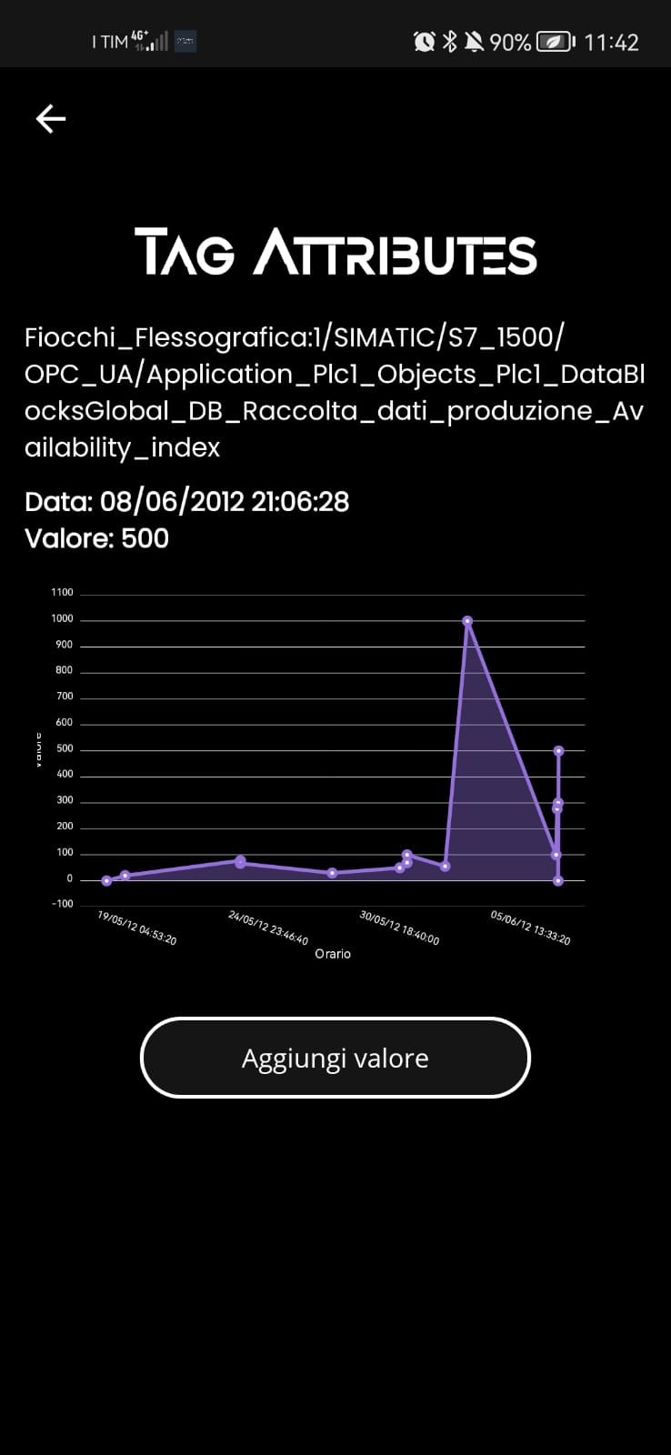
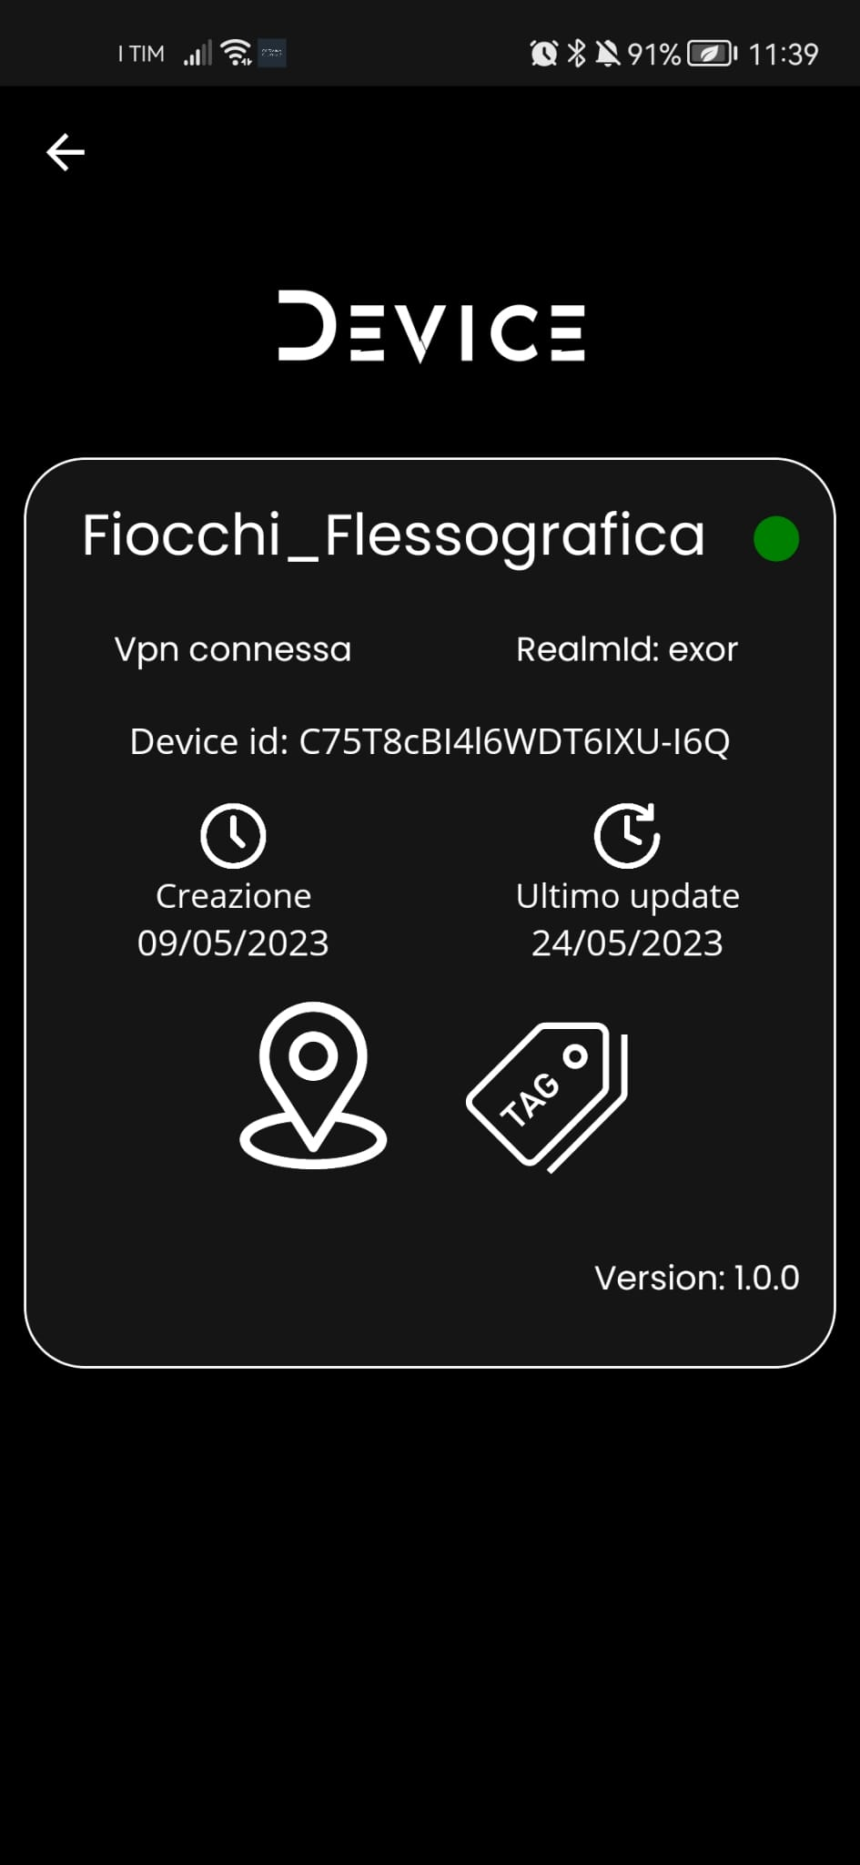
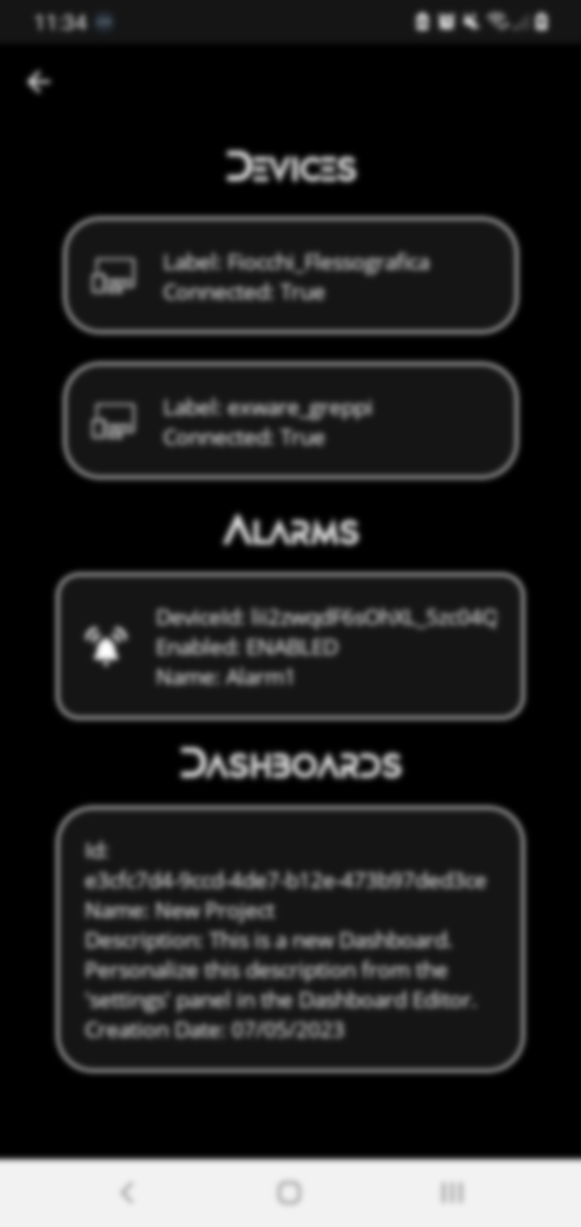
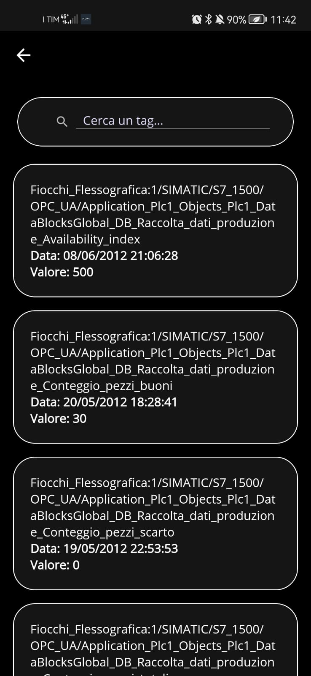
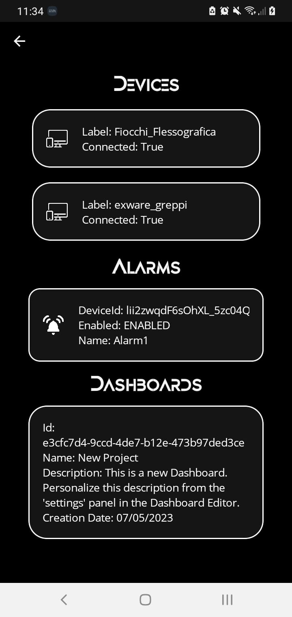
Devices
Dopo aver selezionato l’organizzazione è possibile vedere i devices (dispositivi) che sono associati alla quella determinata organizzazione.
I devices sono il cuore dell’applicazione: all’interno della pagina, è possibile tutto ciò che la macchina fisica produce.
Si possono quindi visualizzare le varie informazioni che riguardano il dispositivo, come valori di tag, stato del dispositivo…

Slide 13
Devices

Slide 14
CORVINA CLOUD
Alarms
Organizations
Devices
Dashboards
Questa caratteristica permette di avere delle notifiche che informano l’utente di qualsiasi evento da lui predefinito.
Questa funzionalità permette di visualizzare le varie organizzazioni a cui si appartiene. Accedendo ad esse è possibile visualizzare i dispositivi, e quindi i dati, che vengono condivisi sul cloud
L’elemento corrente permette di visualizzare i dispositivi apparentanti ad una specifica organizzazione, è quindi possibile vedere lo stato di esso e i dati che produce.
Questo aspetto permette di organizzare i vari dati dell’applicazione in una comoda pagina grafica, rendendo la lettura più intuitiva

Slide 15
Alarms
La funzione alarms consente di essere avvisati tramite apposite notifiche di eventi che potrebbero accadere.
Essi sono impostabili tramite la configurazione del dispositivo e non da applicazione.

Slide 16
CORVINA CLOUD
Dashboards
Organizations
Devices
Alarms
Questo aspetto permette di organizzare i vari dati dell’applicazione in una comoda pagina grafica, rendendo la lettura più intuitiva.
Questa funzionalità permette di visualizzare le varie organizzazioni a cui si appartiene. Accedendo ad esse è possibile visualizzare i dispositivi, e quindi i dati, che vengono condivisi sul cloud
L’elemento corrente permette di visualizzare i dispositivi apparentanti ad una specifica organizzazione, è quindi possibile vedere lo stato di esso e i dati che produce.
Questa caratteristica permette di avere delle notifiche che informano l’utente di qualsiasi evento da lui predefinito, come ad esempio la raggiunta di valori specifici dei parametri designati.

Slide 17
Dashboards
Le dashboards sono delle pagine che permettono la visualizzazione grafica dei dati.
Consentono quindi una struttura di visualizzazione degli elementi che punta all’efficienza e all’intuitività di comprensione, ottenendo una lettura scorrevole.
Le dashboard sono programmabili dal sito di Corvina, l’applicazione consente la visione.

Slide 18
CORVINA CLOUD
Organizations
Devices
Alarms
Dashboards
Questa funzionalità permette di visualizzare le varie organizzazioni a cui si appartiene. Accedendo ad esse è possibile visualizzare i dispositivi, e quindi i dati, che vengono condivisi sul cloud
L’elemento corrente permette di visualizzare i dispositivi apparentanti ad una specifica organizzazione, è quindi possibile vedere lo stato di esso e i dati che produce.
Questa caratteristica permette di avere delle notifiche che informano l’utente di qualsiasi evento da lui predefinito, come ad esempio la raggiunta di valori specifici dei parametri designati.
Questo aspetto permette di organizzare i vari dati dell’applicazione in una comoda pagina grafica, rendendo la lettura più intuitiva

Slide 19
AUG
1
Sunny
MON
18^{O}
History
Corvina
Math
Geography
Art
Biology
Notes:
In questa ultima slide bisognerebbe dire anche che la nostra applicazione non si ferma qui, la si può migliorare ed espandere.
È tutta documentata su github e si la si può trovare e consulare in modo gratuito

Slide 20
Si ringraziano
Promotori progetto Digital..mente:
ATS Team3D Srl
Confindustria Lecco e Sondrio
E.I.B. Srl
Fanuc Italia Srl
ITS Lombardia Meccatronica
Next-Stel Solutions Srl
Omet Srl
Opticon Data Solutions
Eplan SpA
Siemens SpA
Simecon Srl
Telmotor Spa
TGI Tank Gauging Italia Srl
Varo Sr
Le scuole:
IISS «A. Greppi» Monticello
IIS «P.A. Fiocchi» Lecco
I professori:
Malafronte Gennaro
Melcarne Luca
Pennati Emilio
Petracca Pietro
Vincenzo Villa
Link alla documentazione

